Slide 1
로봇 역학 기말 과제
201821341
휴먼지능로봇공학과
안성우

Slide 2
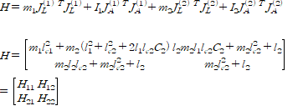
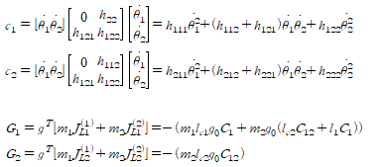
1번

Slide 3
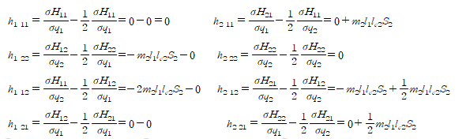
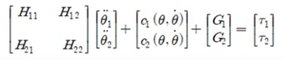


Slide 4
Mathlab코드는 같이 압축해서 넣었습니다.
코드에 주석 따로 달아서 설명 추가했습니다.

Slide 5
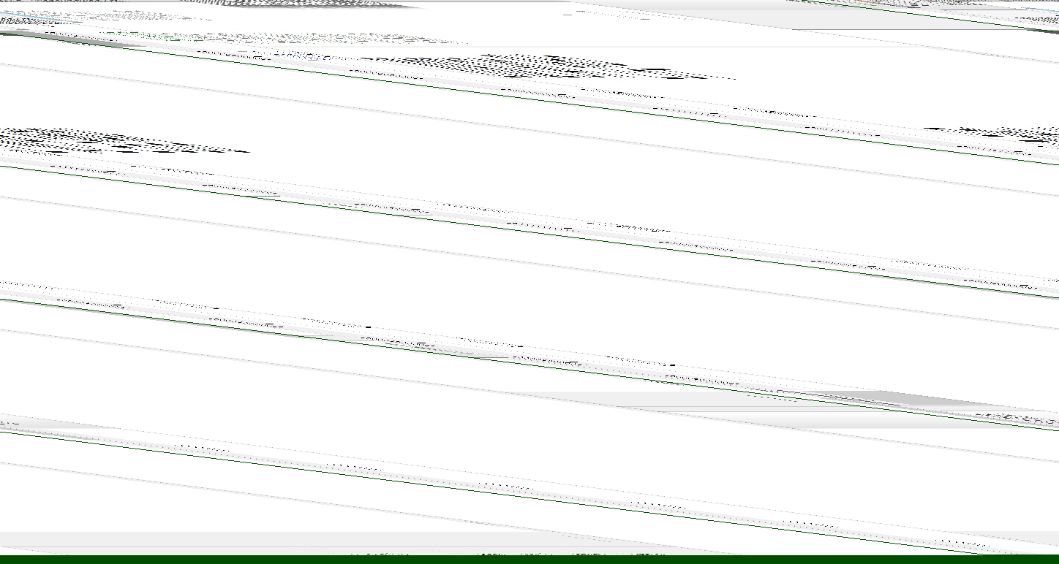
2번

Slide 6
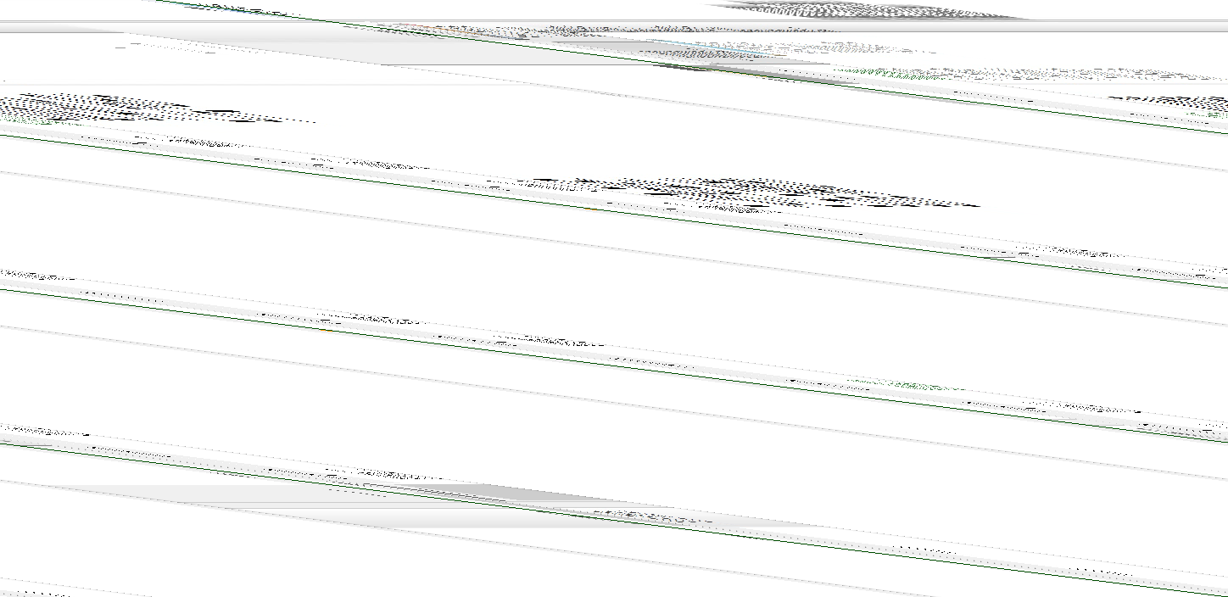
3번

Slide 7
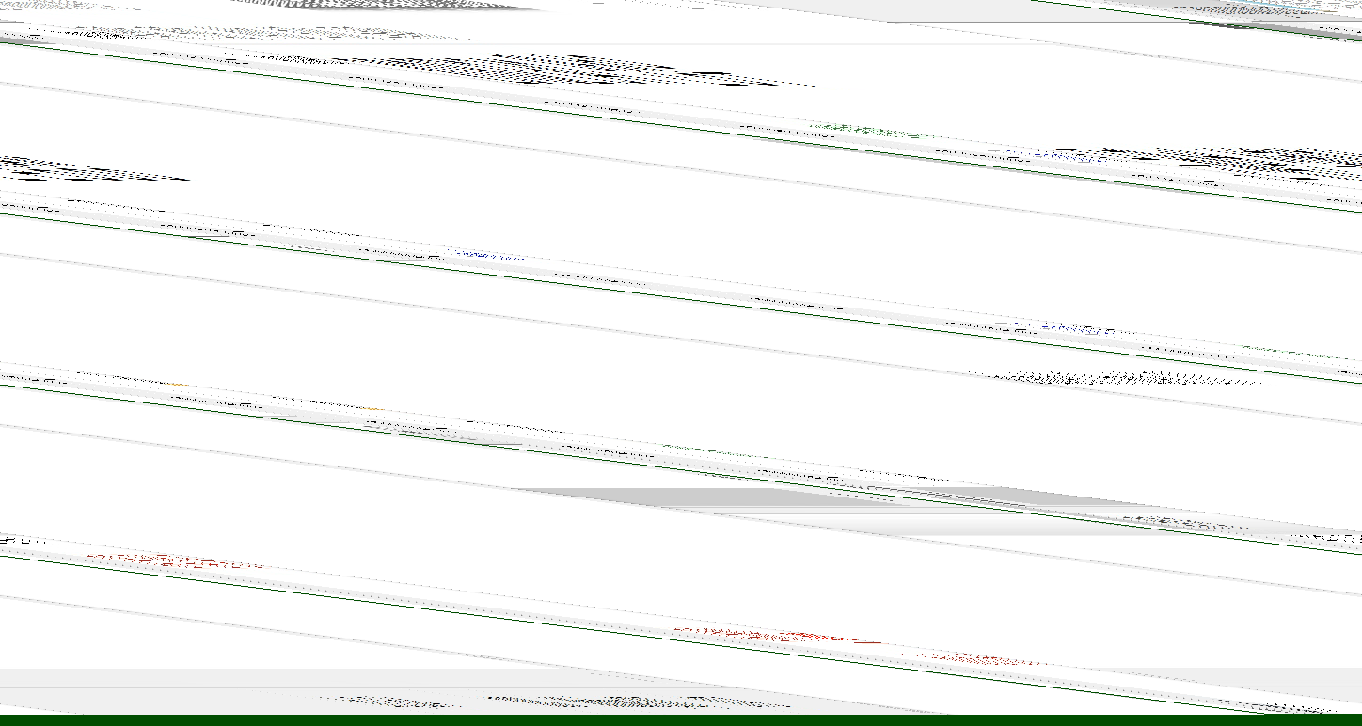
4번

Slide 8
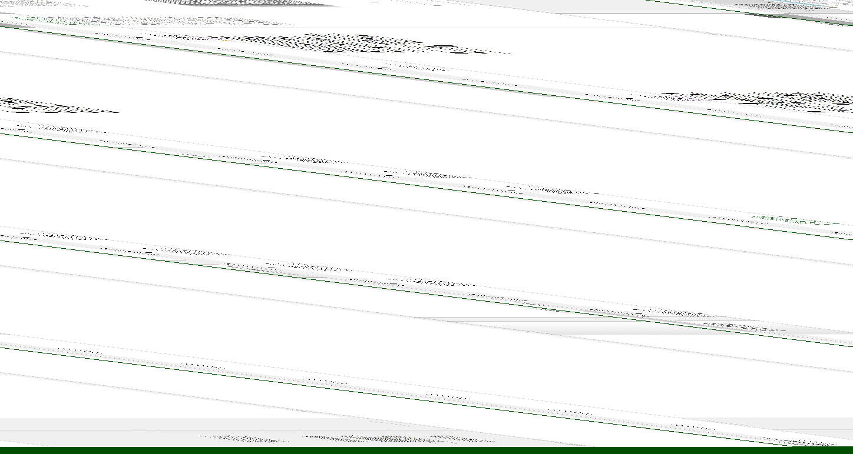
5번

